Slide 1
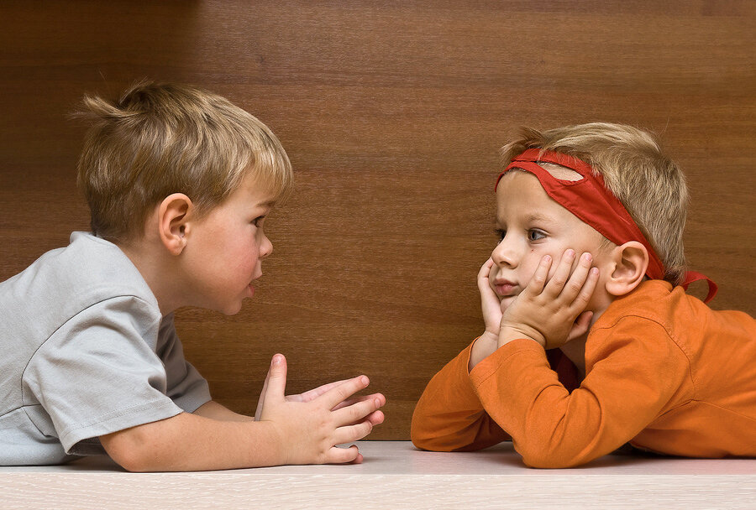
РЕЧЕВОЕ ДЫХАНИЕ

Slide 2
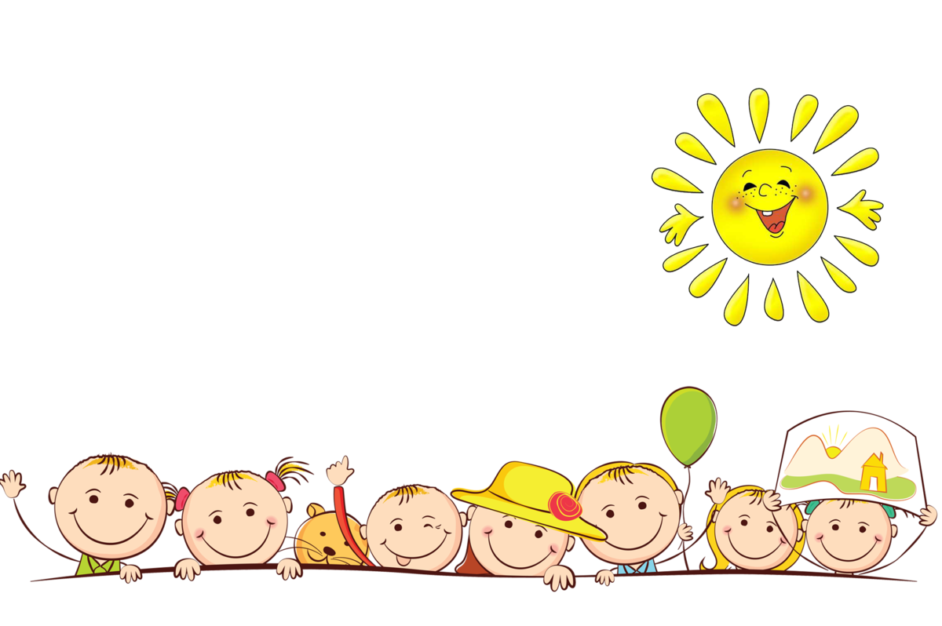
Если Вы хотите помочь своему ребенку:
овладеть правильным звукопроизношением,
овладеть голосом
необходимо, прежде всего, научить его -
ПРАВИЛЬНО ДЫШАТЬ!

Slide 3
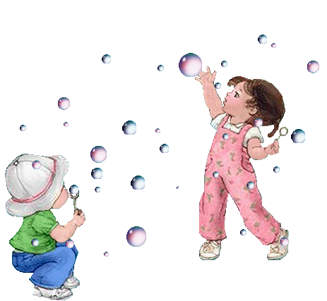
ПРАВИЛЬНОЕ РЕЧЕВОЕ ДЫХАНИЕ
обеспечивает:
нормальное звукообразование,
четкое соблюдение пауз
создает условия для :
поддержания нормальной громкости речи
сохранения плавности речи и интонационной выразительности

Slide 4
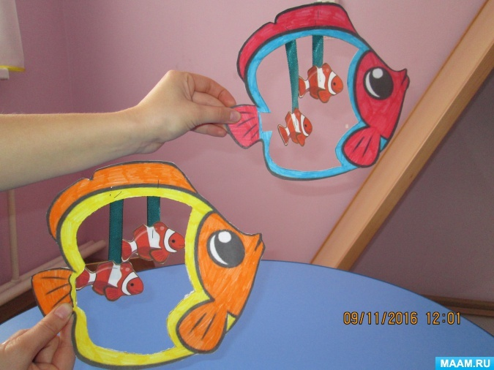
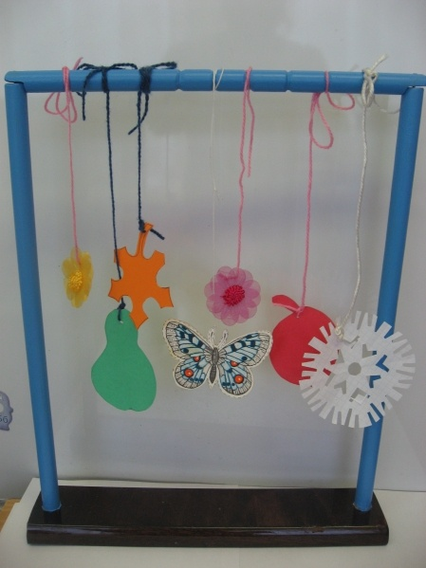
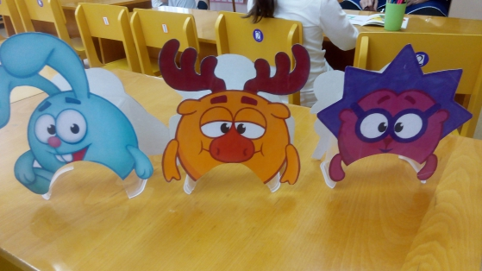

Slide 5
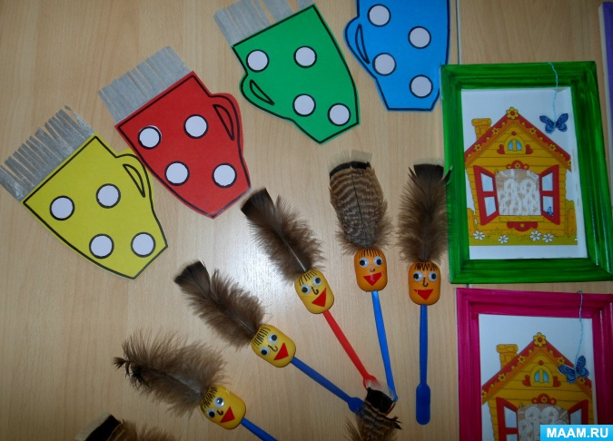
Игры на развитие речевого дыхания
«СДУЙ СНЕЖИНКУ, ЛИСТОЧЕК, БАБОЧКУ…»
«Горячий чай»

Slide 6
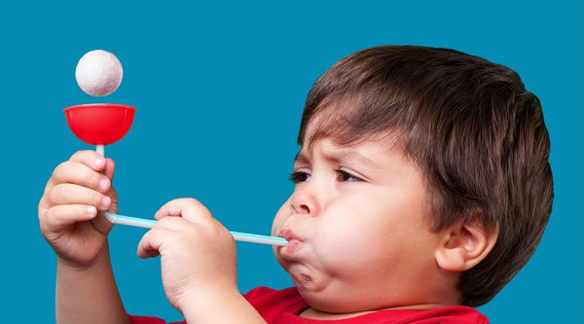
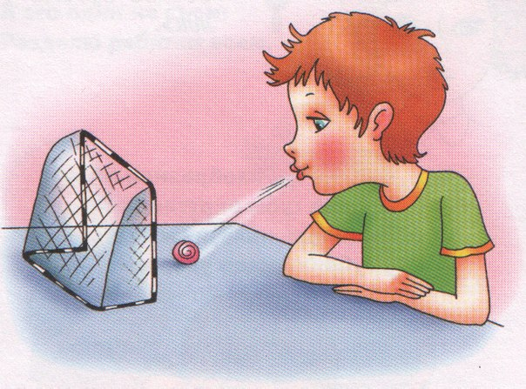
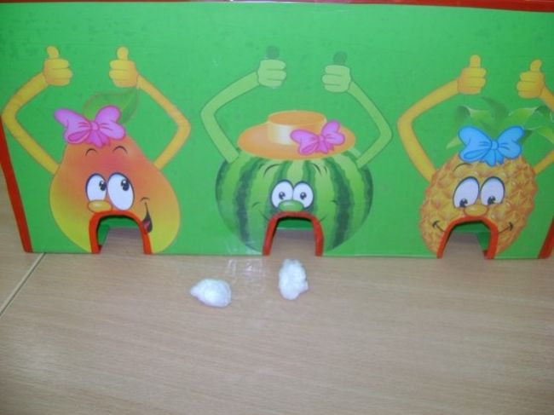
Игры на развитие речевого дыхания
«Жонглёр»
«Гольф, футбол»

Slide 7
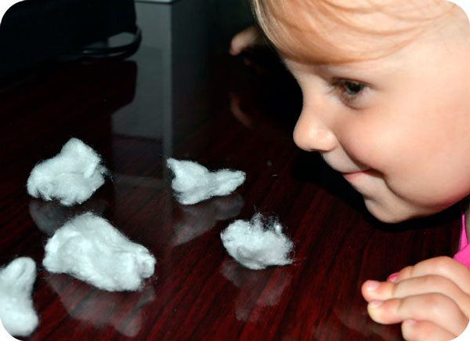
Игры на развитие речевого дыхания
«Снег, снежок»
«Катись, карандаш»

Slide 8
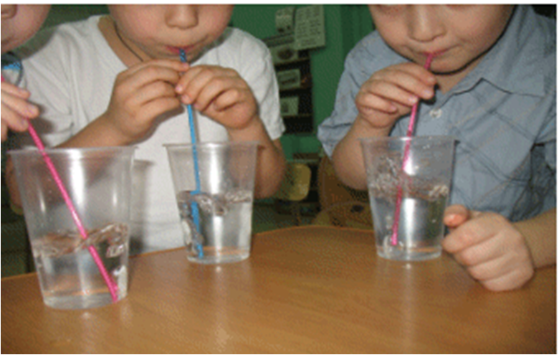
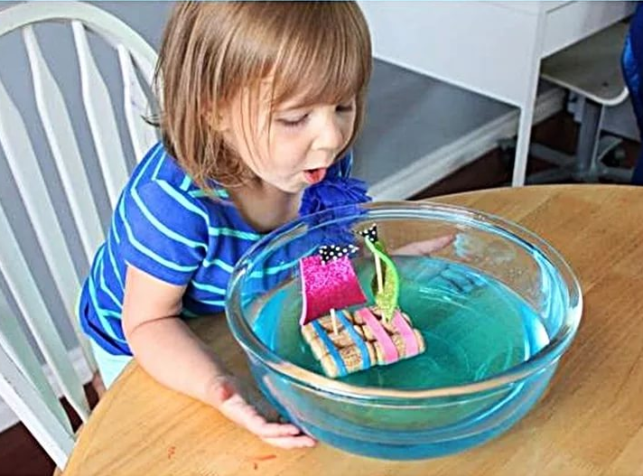
Игры на развитие речевого дыхания
«Буря в стакане воды»
«Морские гонки»

Slide 9
Упражнение на развитие речевого дыхания
Артикуляционная гимнастика
Пальчиковая гимнастика
Скороговорки, чистоговорки и др.

Slide 10
Чистое и ясное произношение, лексически богатая, грамматически правильная речь - прежде всего результат семейного воспитания.
ЖЕЛАЕМ УСПЕХА!

